Slide 1
官媒热评必读
——7月10日：小米汽车
莫聽穿林打葉聲
何妨吟嘯且徐行
主讲人：格木安步

Slide 2
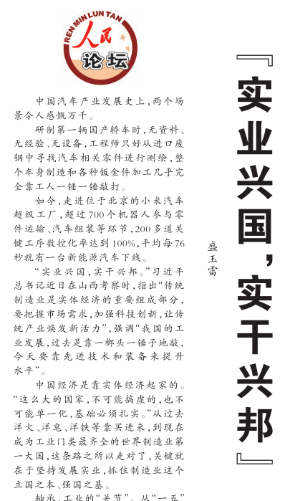
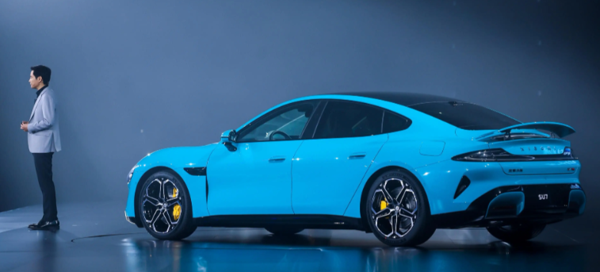
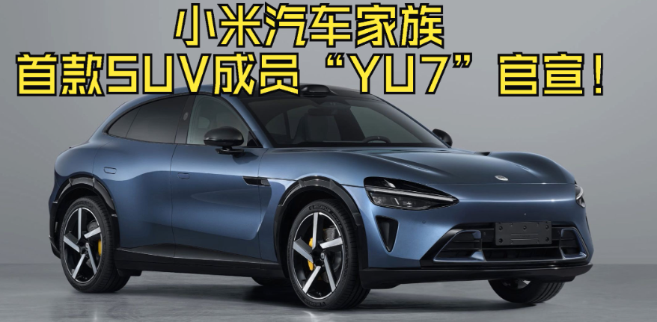

Slide 3
官媒热评必读——7.10实业实干
“实业兴国，实干兴邦”
中国汽车产业发展史上，两个场景令人感慨万千。
研制第一辆国产轿车时，无资料、无经验、无设备，工程师只好从进口废钢中寻找汽车相关零件进行测绘，整个车身制造和各种钣金件加工几乎完全靠工人一锤一锤敲打。
如今，走进位于北京的小米汽车超级工厂，超过700个机器人参与零件运输、汽车组装等环节，200多道关键工序数控化率达到100%，平均每76秒就有一台新能源汽车下线。
标题点出全文中心论点：实业实干才是国家的基础
开头：通过过去—现在的汽车产业时间线对比凸显文章主题（时间逻辑、对比逻辑可以用在开头加深读者印象）

Slide 4
官媒热评必读——7.10实业实干
“实业兴国，实干兴邦。”总书记近日在山西考察时，指出“传统制造业是实体经济的重要组成部分，要把握市场需求，加强科技创新，让传统产业焕发新活力”，强调“我国的工业发展，过去是靠一榔头一锤子地敲，今天要靠先进技术和装备来提升水平”。
权威观点强化论点：通过总书记考察山西讲话从汽车案例中提炼出本文中心论点——实业兴国，实干兴邦

Slide 5
官媒热评必读——7.10实业实干
中国经济是靠实体经济起家的。“这么大的国家，不可能搞虚的，也不可能单一化，基础必须扎实。”从过去洋火、洋皂、洋铁等靠买进来，到现在成为工业门类最齐全的世界制造业第一大国，这条路之所以走对了，关键就在于坚持发展实业，抓住制造业这个立国之本、强国之基。
轴承，工业的“关节”。从“一五”就开始培基固本，到新时代以来持之以恒破局突围，洛阳轴承的产品随神舟飞船遨游太空、伴盾构机掘地潜行，小小轴承转动发展的齿轮。“十四五”以来，我国每年制造业增加值均超过30万亿元，连续15年位居全球首位，200多种主要工业品产量世界第一，不能造的越来越少、能造的越来越好。
观点一：实业实干对于中国经济发展的重要性
论证展开：理论论据（权威讲话）+事实论据（轴承产业）相结合，体现论证有力

Slide 6
官媒热评必读——7.10实业实干
但也要清醒地认识到，门类齐全、体系完备，是我国工业发展的突出特征；传统产业体量大、占比高，是我国所处发展阶段的客观实际。现代制造业如何由“大而全”到“精而强”？答案就在科技赋能。
向高端化迈进。把石墨烯材料应用于鞋底片材，减震、防滑、回弹力强，一双运动鞋变身高科技产品；一个拉头、两片链带，航天服拉链跟着宇航员“一步登天”……福建晋江纺织鞋服产业，从拼价格转为拼技术、拼创新。
承上启下：转折之后说明我国在实干实业方面的问题，引出对策——科技赋能
观点二：提出对策1：高端化迈进。通过举例论证这一对策的可行性

Slide 7
官媒热评必读——7.10实业实干
向智能化升级。桥吊林立、舟车穿梭，上海港洋山四期自动化码头自主研发智能管控系统，人均劳动生产率为传统码头的213%，助力上海港年吞吐量突破5000万标箱，创下全球港口集装箱运输史最高纪录。
向绿色化转型。立足煤、延伸煤，建设煤制油、煤制气、煤制烯烃、煤基新材料等多条循环产业链，鄂尔多斯跳出“挖煤卖煤”的路径依赖，实现从燃料到材料、从黑色资源到绿色产业的转身。
观点三：提出对策2：智能化升级。通过举例论证这一对策的可行性
观点四：提出对策3：绿色化转型。通过举例论证这一对策的可行性

Slide 8
官媒热评必读——7.10实业实干
没有落后的产业，只有落伍的产品。传统产业不等于夕阳产业、低端产业。加强技术攻关，走自主创新的发展路子，瞄准高端化、智能化、绿色化方向，不断提高产品科技含量和附加值，就能让传统产业“老树发新芽”，成为形成新质生产力的重要载体。
大江南北，千行百业。涵养“一榔头一锤子地敲”的拼劲、干劲和韧劲，挖掘“先进技术和装备”的优势、潜能和效益，中国式现代化就有强大精神力量和坚实物质基础，发展的命脉就牢牢掌握在我们自己手中。
总结对策：高端化、智能化、绿色化是让实体经济重获新生的重要途径
总结升华：实体产业真抓实干方能筑牢中国式现代化的基础

Slide 9
官媒热评必读——7.10实业实干

Slide 10
官媒热评必读——7.10实业实干
【2023年广东县级申论卷】制造业是国家经济命脉所系，是立国之本、强国之基。请结合全部给定材料，联系实际，围绕“把广东制造业这份厚实家当做优做强”这一主题，自拟题目，撰写一篇策论文。

Slide 11
官媒热评必读——7.10实业实干
【2023年广东县级申论卷】制造业是国家经济命脉所系，是立国之本、强国之基。请结合全部给定材料，联系实际，围绕“把广东制造业这份厚实家当做优做强”这一主题，自拟题目，撰写一篇策论文。
【高质量发展相关话题——官方对策三连】 对策一：把广东制造业这份厚实家当做优做强，就要向高端化迈进 对策二：把广东制造业这份厚实家当做优做强，就要向智能化升级
对策三：把广东制造业这份厚实家当做优做强，就要向绿色化转型

Slide 12
官媒热评必读——7.10实业实干

